Slide 2
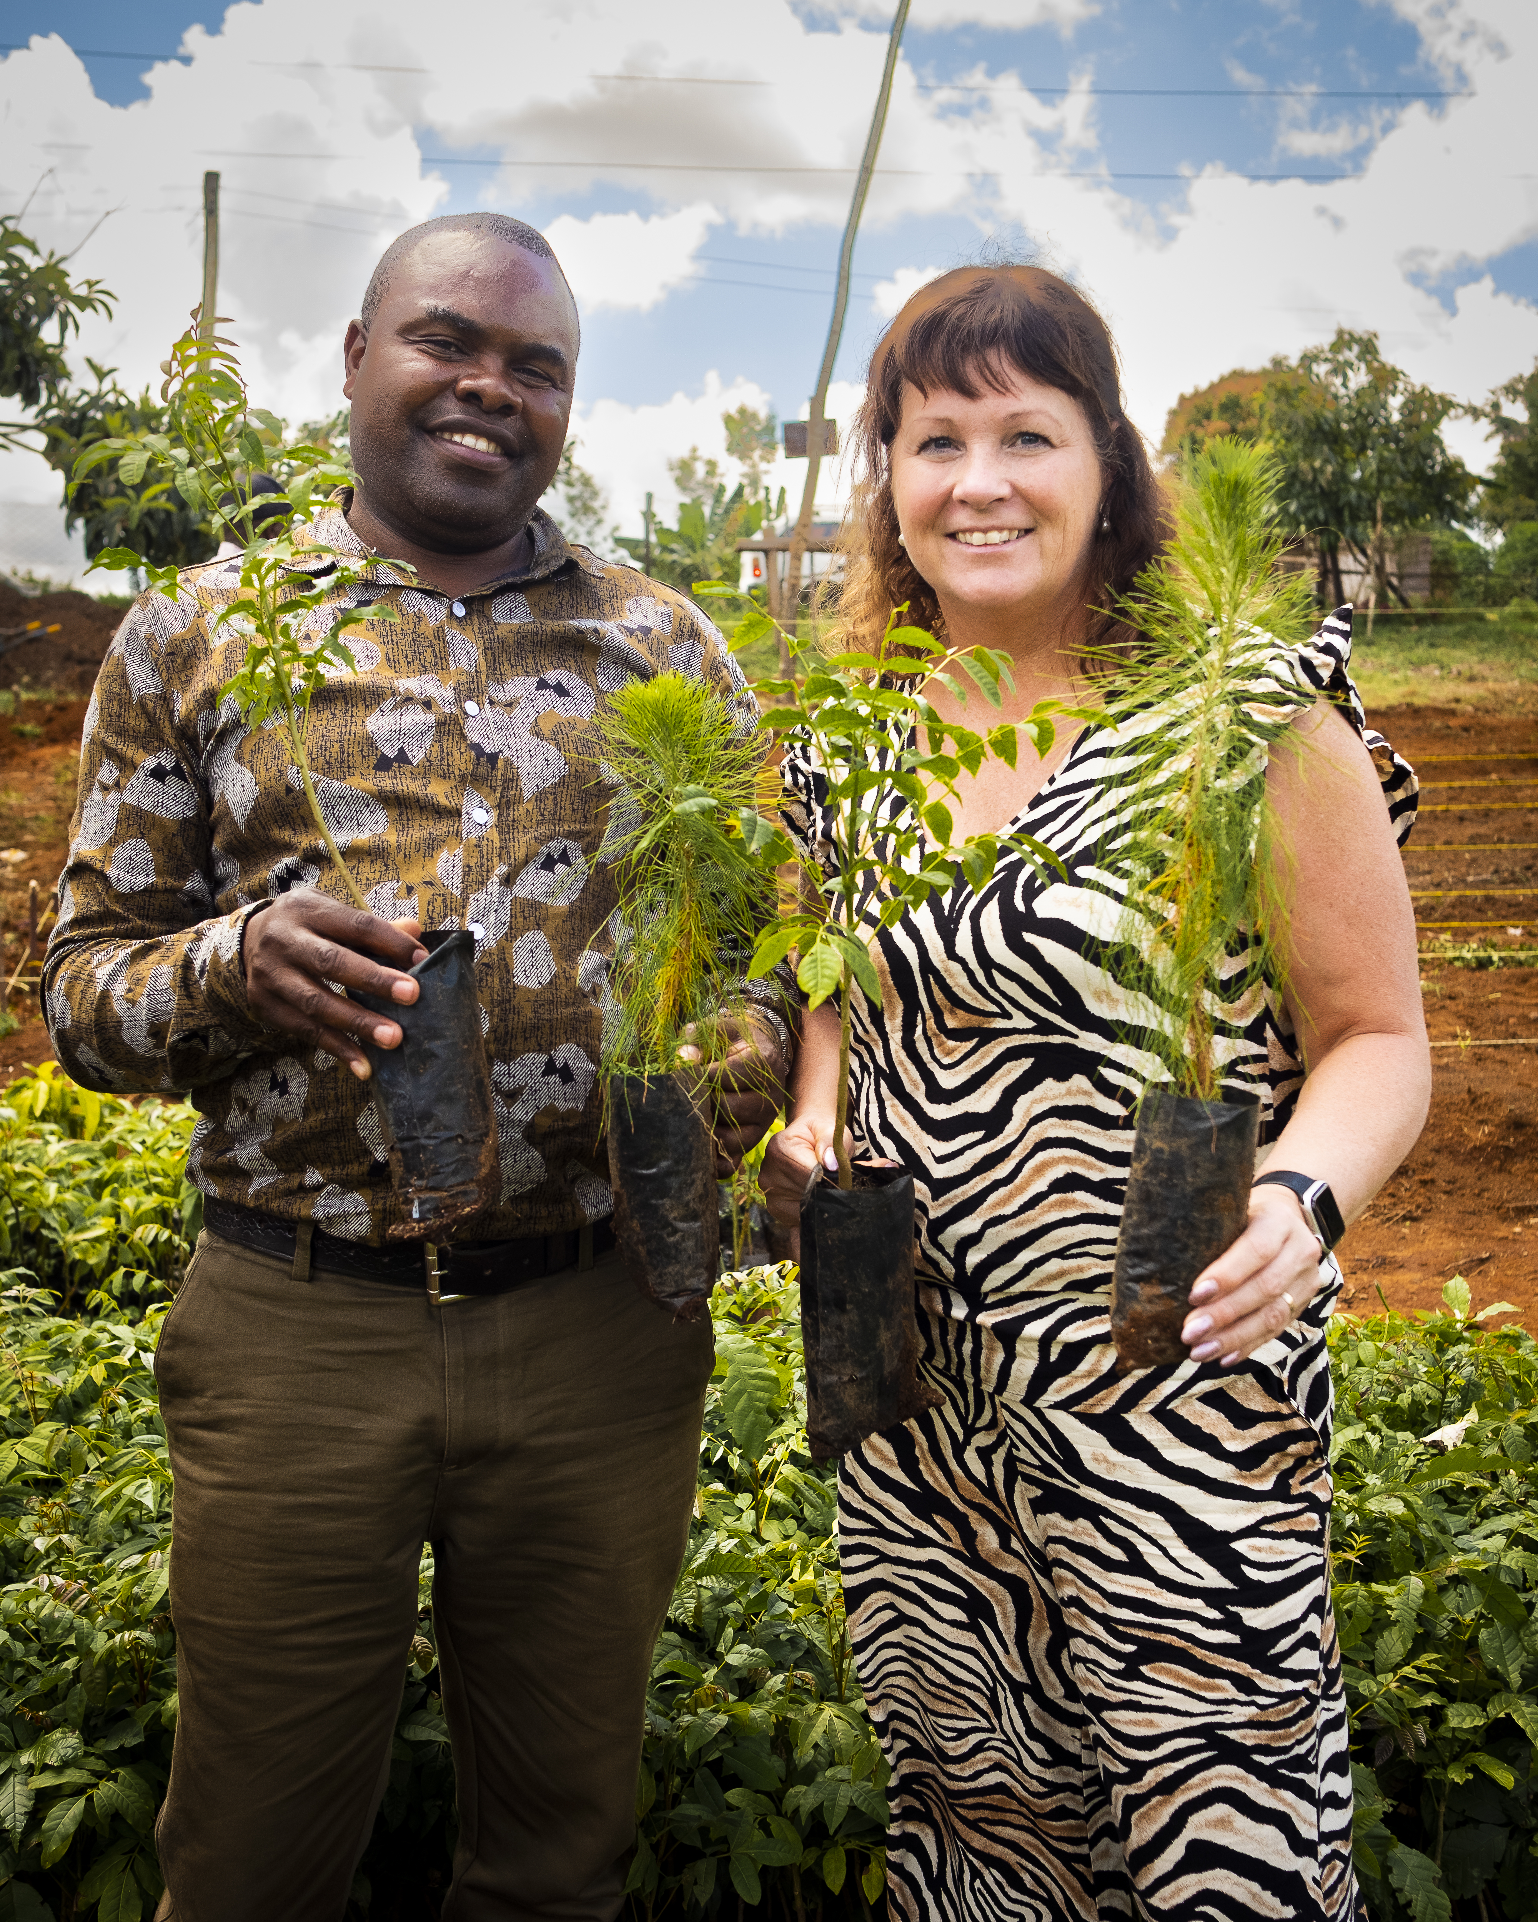
Så ser samarbetet ut
LRF var med och grundade We Effect och stöttar årligen organisationen, bl.a. genom medlemstjugan.
Organisationen besöker We Effects projekt varje år för att se hur medlen används och för utbyte med bönder världen över.
Lotta Folkesson, ordförande för LRF Västerbotten är även styrelseordförande i We Effect.
De flesta av LRF:s regionavdelningar har utsett en We Effect-ambassadör, som engagerar sig särskilt för att samla in pengar och informera LRF-medlemmarna om hur We Effect gör skillnad.
Charles Nyanjui och Lotta Folkesson Foto: Robert Englund
Notes:
Bild på Lotta Folkesson på resa i Kenya 2022.

Slide 3
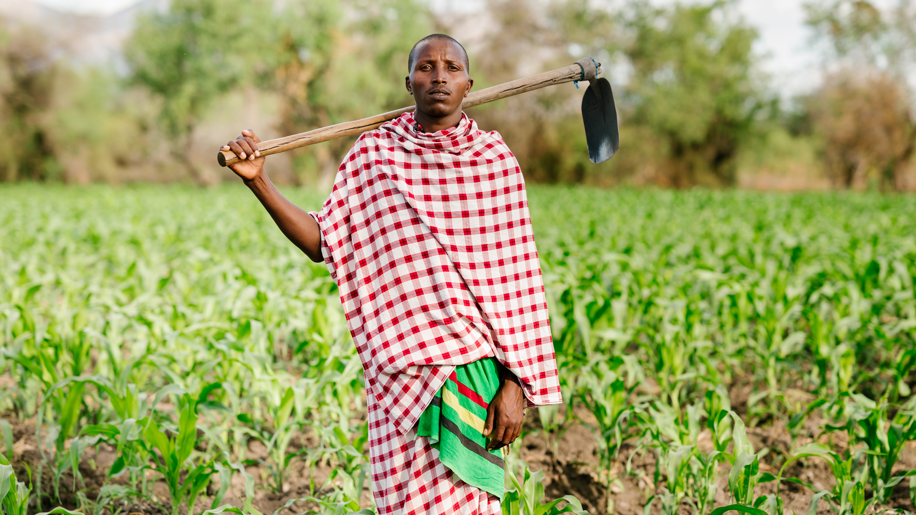
Från bonde till bonde
Moses Luka Samaito Foto: George Kamau

Slide 4
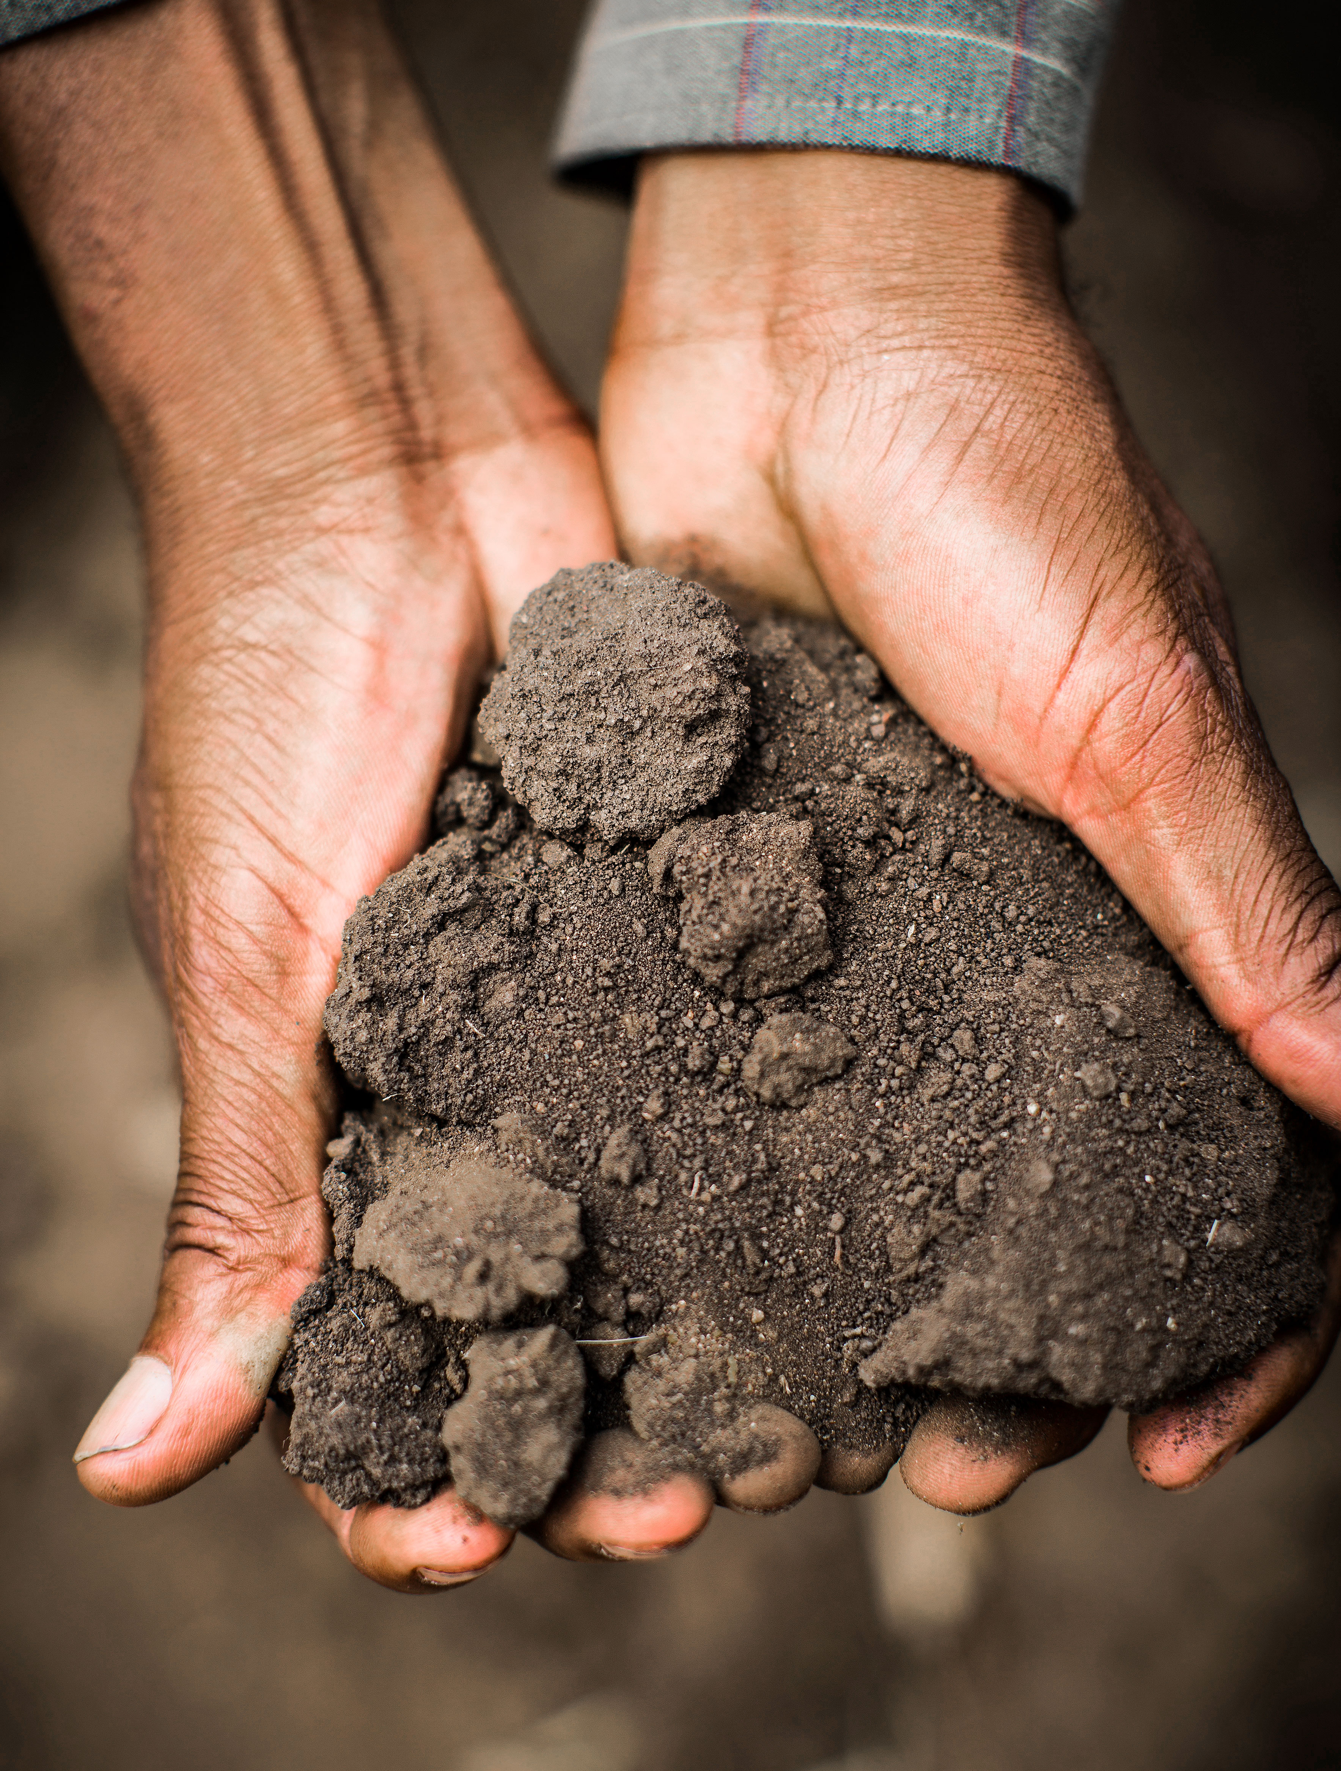
Därför behövs We Effect.
783 miljoner människor i världen lever i hunger, de flesta bor på landsbygden och försörjer sig på jordbruk.
Växande befolkning som bönderna i världen ska försörja med mat.
Klimatförändringarna slår hårt mot de som redan drabbas värst, därför viktigt att klimatanpassa jordbruket.
Ökade kostnader för bränsle och gödsel.
Foto: Marcus Lundstedt

Slide 5
Vad gör We Effect?
Jamia Salimo. Foto: Edson Artur
Utvecklar landsbygden i 20 länder i världen genom att stötta bondekooperativ och bönder med småskaligt jordbruk. Så att människor kan ta klivet ur fattigdom, bo kvar och försörja sig själva och världen med mat.
Arbetar med den kooperativa utvecklingsmodellen som ger bönderna:
- Stärkt röst - Stordriftsfördelar - Tillgång till marknader och bättre betalt - Utbildning och kunskap
Arbetar för ökad jämställdhet med ett särskilt fokus på kvinnor i projekten.
Påverkansarbete i Sverige och i verksamhetsländer för att öka stödet till småskaliga bönder och stärka rätten till mat.
Notes:
We Effect arbetar i fem regioner i världen: I Europa arbetar vi i västra Balkan (Balkan, i Nordmakedonien, Moldavien, Albanien, Bosnien-Hercegovina och Kosovo), Latinamerika (Guatemala, Colombia, El Salvador, Honduras och Bolivia), Södra Afrika (Zambia, Zimbawe, Malawi och Moçambique), Asien (Filippinerna, Sri Lanka och Palestina) och Östra Afrika (Kenya, Tanzania och Uganda).
Ökad jämställdhet: Kvinnor är fattigast i världen. Fattigast i pengar, på mat och på rättigheter. Som kvinna löper du 27 procents högre risk att gå hungrig. Stöd till kvinnliga bönder är effektiv fattigdomsbekämpning. Om kvinnor får möjlighet att bruka jorden på samma villkor som män skulle skördarna kunna öka så att mellan 100 och 150 miljoner flera människor skulle slippa gå hungriga. När kvinnor får ökat inflytande ger det dessutom vinster för familjerna eftersom mer pengar läggs på mat, sjukvård och utbildning. Men de hinder som många kvinnliga jordbrukare möter måste bort. Det handlar om kvinnors rätt till mark, och bördig sådan, det handlar om att få tillgång till jordbruksrådgivning och stöd för att anpassa sitt jordbruk till klimatförändringarna.

Slide 6
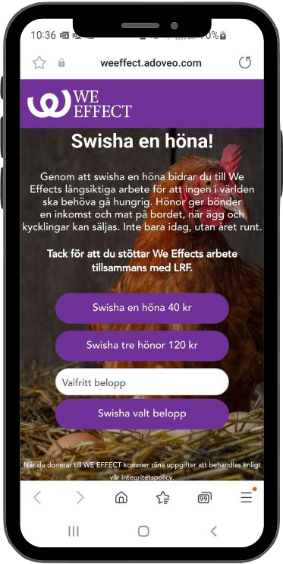
Så kan du som medlem bidra idag!
Utrymme för att sätta in QR-kod
Notes:
”Genom att swisha en höna för 40 kr bidrar du till We Effects långsiktiga arbete för att ingen i världen ska behöva gå hungrig. Hönor ger bönder en inkomst och mat på bordet, när ägg och kycklingar kan säljas. Inte bara idag, utan året runt.”

